Slide 1

DISKUSI KELOMPOK TERBATAS
TH. 2022
Dinas Pendidikan Kota Surakarta

Slide 2
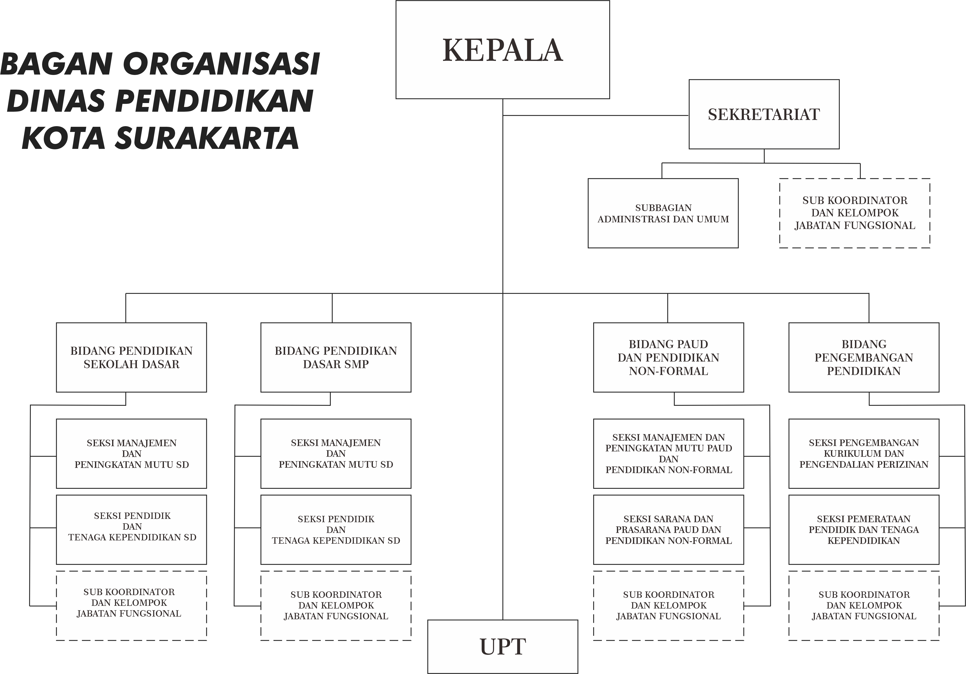
SOTK BARU 2022

Slide 3
REALISASI 2021

Slide 4
FORM III - DANA HIBAH
Dari total 17 Pengusul pada DKT Dinas Pendidikan Kota Surakarta tahun 2021, usulan yang dapat diakomodir adalah sebanyak 10 pengusul. Sehingga presentase usulan terakomodir sebesar 59%

Slide 5
LAPORAN KEGIATAN 2021

Slide 6
KEGIATAN
BELAJAR MENGAJAR
  Proses Belajar Mengajar Daring dan Luring
  PTM 50%
  Waktu Pembelajaran Luring maks. 4 Jam

Slide 7
Laporan Kegiatan 2021
Penyelenggaraan
Proses Belajar Dan Ujian
Bagi Peserta Didik
Sosialisasi POS Ujian Sekolah
Sosialisasi Penulisan Ijasah
Pendataan Peserta Ujian Sekolah
Sosialisasi Assesment Kompetensi Minimal
Tenaga Ahli Sistem Teknologi Informasi PPDB

Slide 8
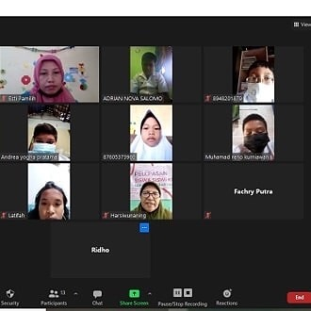
Laporan Kegiatan 2021
KBM - DARING
Deskripsi Kegiatan : Pembelajaran yang dilakukan secara online, menggunakan aplikasi pembelajaran maupun jejaring sosial. Sistem pembelajaran melalui daring ini dibantu dengan beberapa aplikasi, seperti Google Classroom, Google Meet, Edmodo dan Zoom.
Kendala : Tidak semua siswa memiliki perangkat HP dan kuota internet terbatas
Solusi : Telah dilakukan penyaluran HP yang bersumber dari CSR dengan prioritas untuk siswa dari keluarga rentan dan tidak mampu. Terkait kuota internet, sudah ada bantuan dari kemendikbud bagi siswa dan guru serta dapat memanfaatkan fasilitas wifi gratis di beberapa instansi pemerintah yang menyediakan wifi gratis.

Slide 9
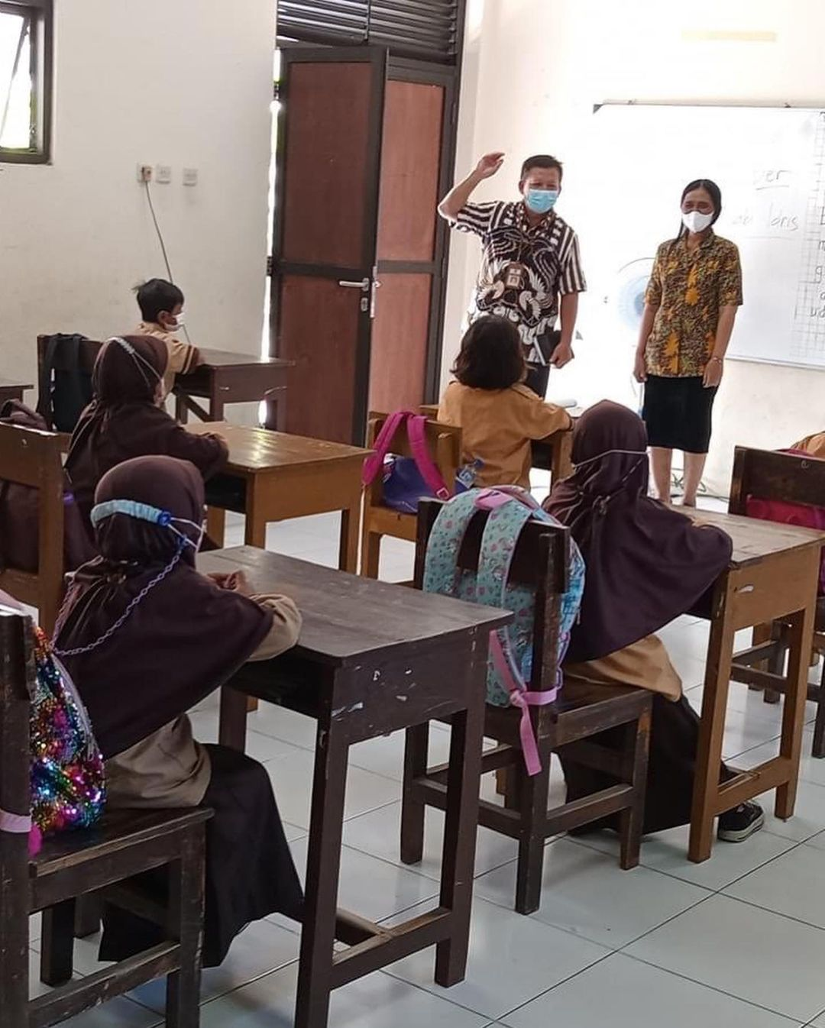
Laporan Kegiatan 2021
KBM – LURING
Deskripsi Kegiatan : Kegiatan Belajar Mengajar dengan tatap muka langsung dengan kapasitas siswa 50% dan juga pengurangan jam pembelajaran.
Kendala : KBM kurang efektif. Hal ini terjadi karena beberapa faktor. Misalnya pengurangan jam mengajar. Guru-guru yang biasanya mengajar 4 jam di sekolah, terpaksa hanya mengajar selama satu jam. Dampak lanjutnya, peserta didik akan kesulitan memahami materi yang banyak dalam waktu yang relatif singkat.
Solusi : Mendorong sekolah dan para staffnya untuk lebih inovatif dalam menemukan cara tersendiri agar materi yang dipelajari sebisa mungkin dapat dipahami oleh peserta didik.

Slide 10
KEGIATAN NON-
BELAJAR MENGAJAR
Pembangunan Unit Sekolah Baru
BPMKS
KREASSO
Vaksinasi

Slide 11
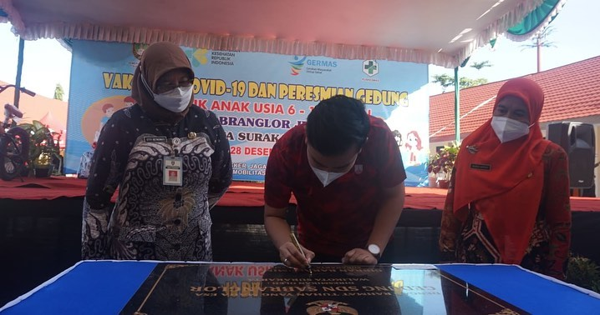
Laporan Kegiatan 2021
PEMBANGUNAN
UNIT SEKOLAH BARU
Pembangunan SDN Kleco I Tahap II
Pembangunan SDN Kleco II Tahap II
Pembangunan SDN Mojosongo V Tahap II
Pembangunan SDN Mojosongo VI Tahap II
Pembangunan SDN Sabrang Lor Tahap II
Pembangunan SDN Jagalan
Pembangunan SDN Dadapsari Tahap III
Pembangunan SDN Kemasan II
Pembangunan SDN Rejosari
Pembangunan Lanjutan Gedung SMP N 18
Pembangunan Lanjutan Gedung SMP N 20
Kendala : Jumlah Anggaran yang terkena refokusing
Solusi : Pembangunan dilaksanakan dengan metode berkelanjutan

Slide 12
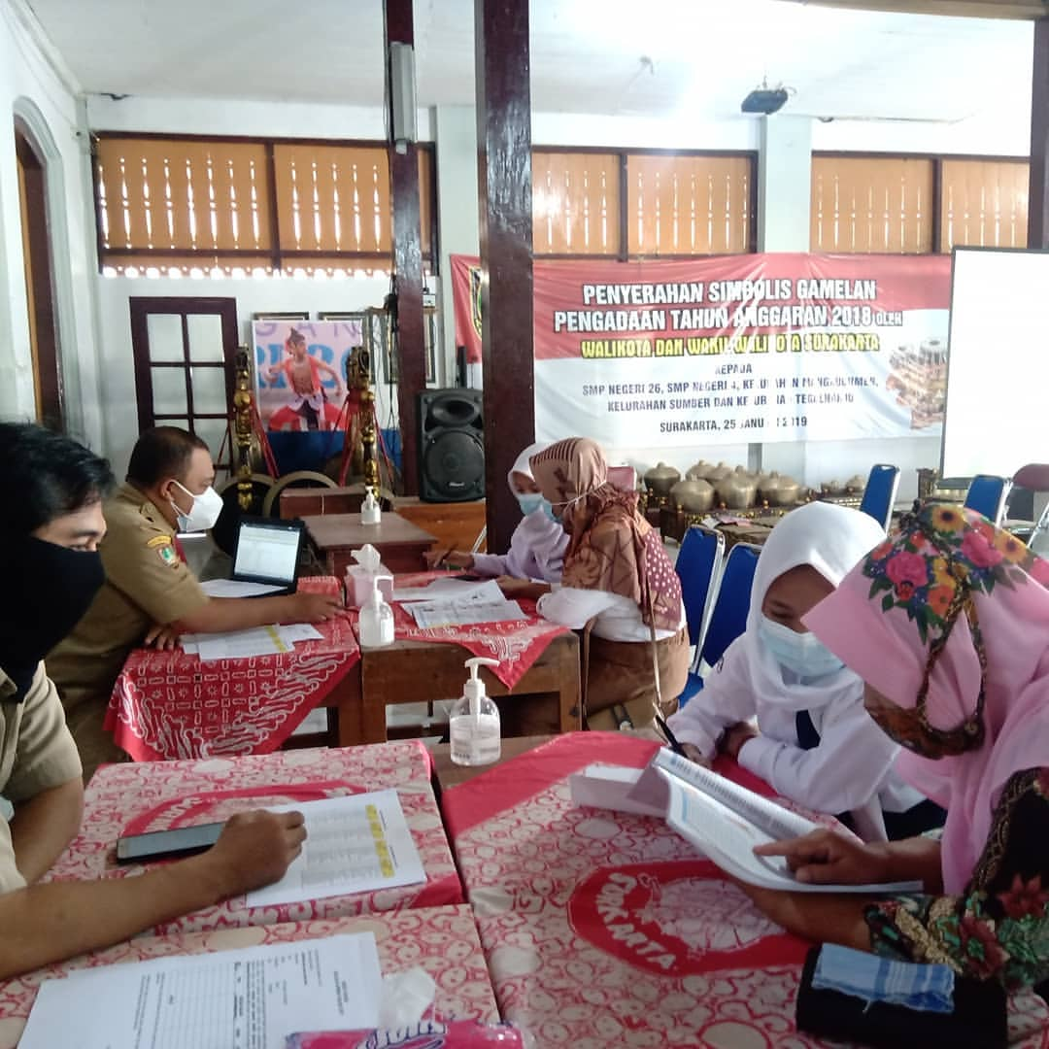
Laporan Kegiatan 2021
BPMKS
Deskripsi Kegiatan : Bantuan Pendidikan Masyarakat Kota Surakarta (BPMKS) yang digulirkan Pemkot Surakarta sejak delapan tahun lalu, sudah didesain sebagai jaring pengaman keberlanjutan pendidikan bagi siswa-siswi keluarga kurang mampu. Kucuran anggaran yang diberikan Pemkot sejak awal telah dikhususkan sebagai pendukung pembiayaan pendidikan.
Kendala : Sekolah kurang teliti dalam menginput data dan Orang tua/siswa yang tidak segera membelanjakan BPMKS.
Solusi : Menekankan kembali kepada operator sekolah agar lebih teliti dalam menginput data siswa dan perlunya edukasi kepada orang tua untuk membelanjakan BPMKS di Toko Mitra yang sudah ditunjuk
Toko Mitra | Realisasi keuangan | Jumlah penerima
30 | 99,49% | 22.240 siswa

Slide 13
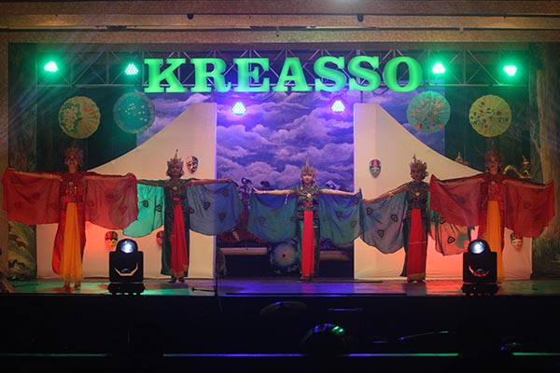
Laporan Kegiatan 2021
KREASSO
Kreatif Anak Sekolah Solo
Deskripsi Kegiatan : KREASSO merupakan sebuah event tahunan Pemerintah Kota Surakarta yang dalam hal ini adalah Dinas Pendidikan, dimana event ini dilaksanakan seluruhnya oleh pelajar. Dengan slogan “Dari Pelajar Surakarta untuk Pelajar Indonesia” KREASSO mulai bergulir sejak 2010.
Kendala : Anggaran yang terkena refocusing dan kebijakan dari pemerintah pusat dan daerah terkait dilarang berkerumun untuk menanggulangi penyebaran Covid 19 sehingga kurang optimal.
Solusi : Kegiatan KREASSO dilakukan secara daring 2 hari melalui live youtube

Slide 14
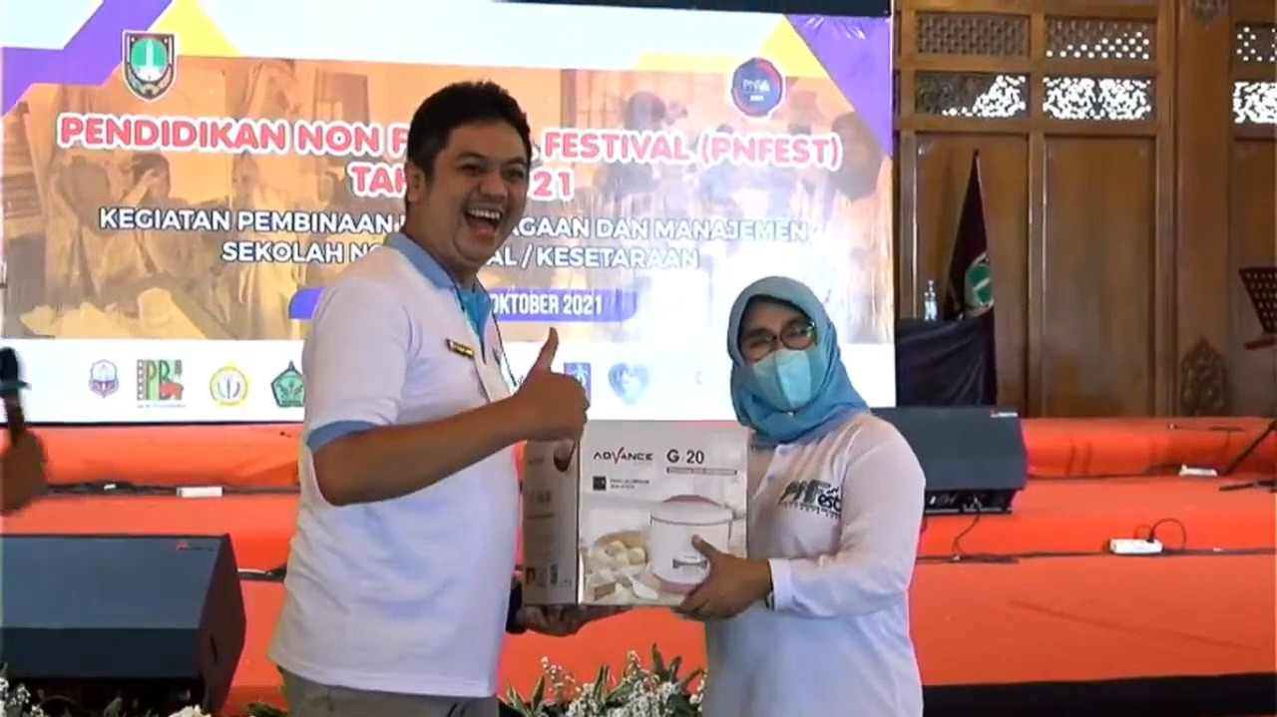
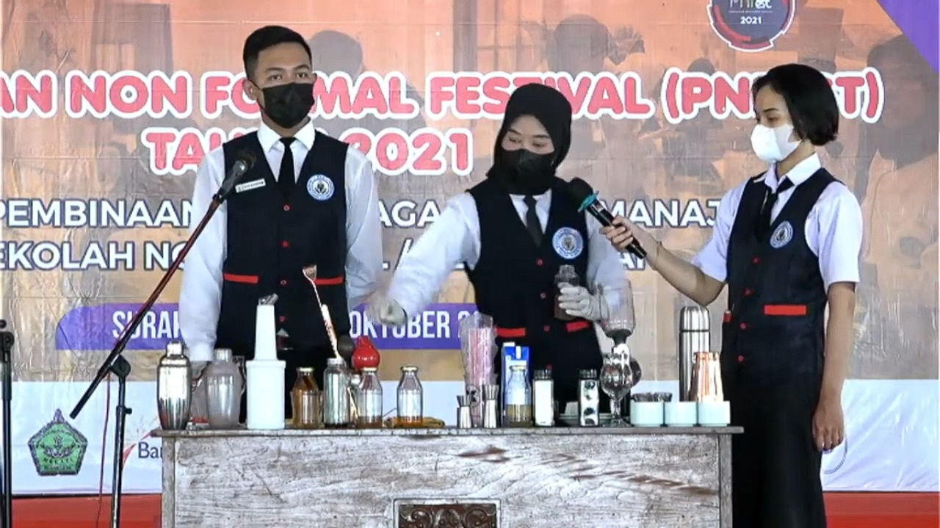
Laporan Kegiatan 2021
PNFest
Pendidikan Non Formal Festival
Deskripsi Kegiatan : Dinas Pendidikan Kota Surakarta gelar Karya Pendidikan Non Formal (PNFest 2021) dengan tema ‘Kokoh Dalam Pandemi' di Pendapi Gede Balaikota Solo.
Acara tersebut bertujuan sebagai ajang memperkenalkan Pendidikan Non Formal kepada masyarakat. Diikuti oleh berbagai lembaga seperti Paud, PKD, LKP, PKBM. Wali Kota Solo Gibran Rakabuming Raka sebut Festival Gelar Karya PNFest 2021 ini juga bersinergi dengan para penggiat pendidikan non formal di Kota Surakarta.

Slide 15
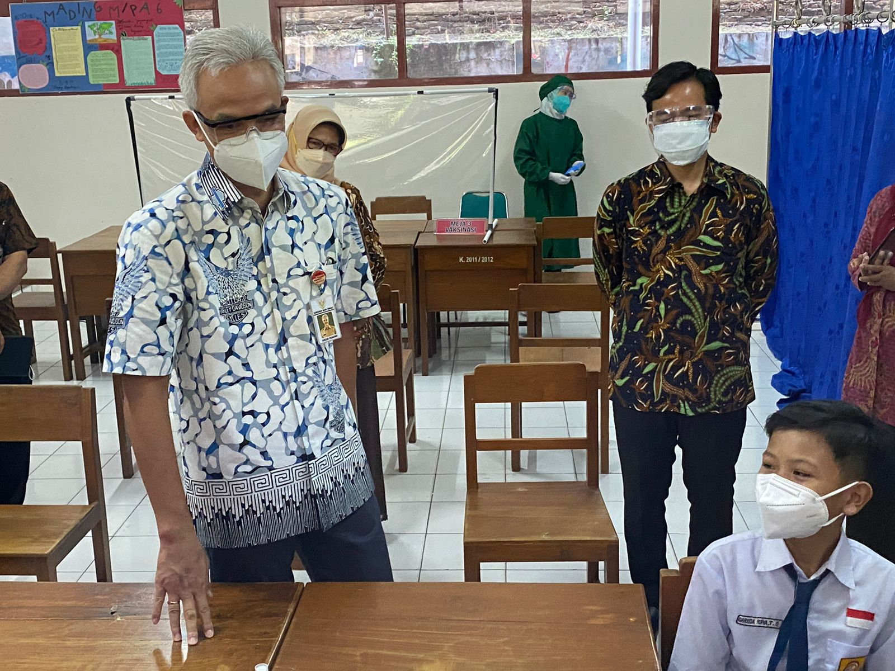
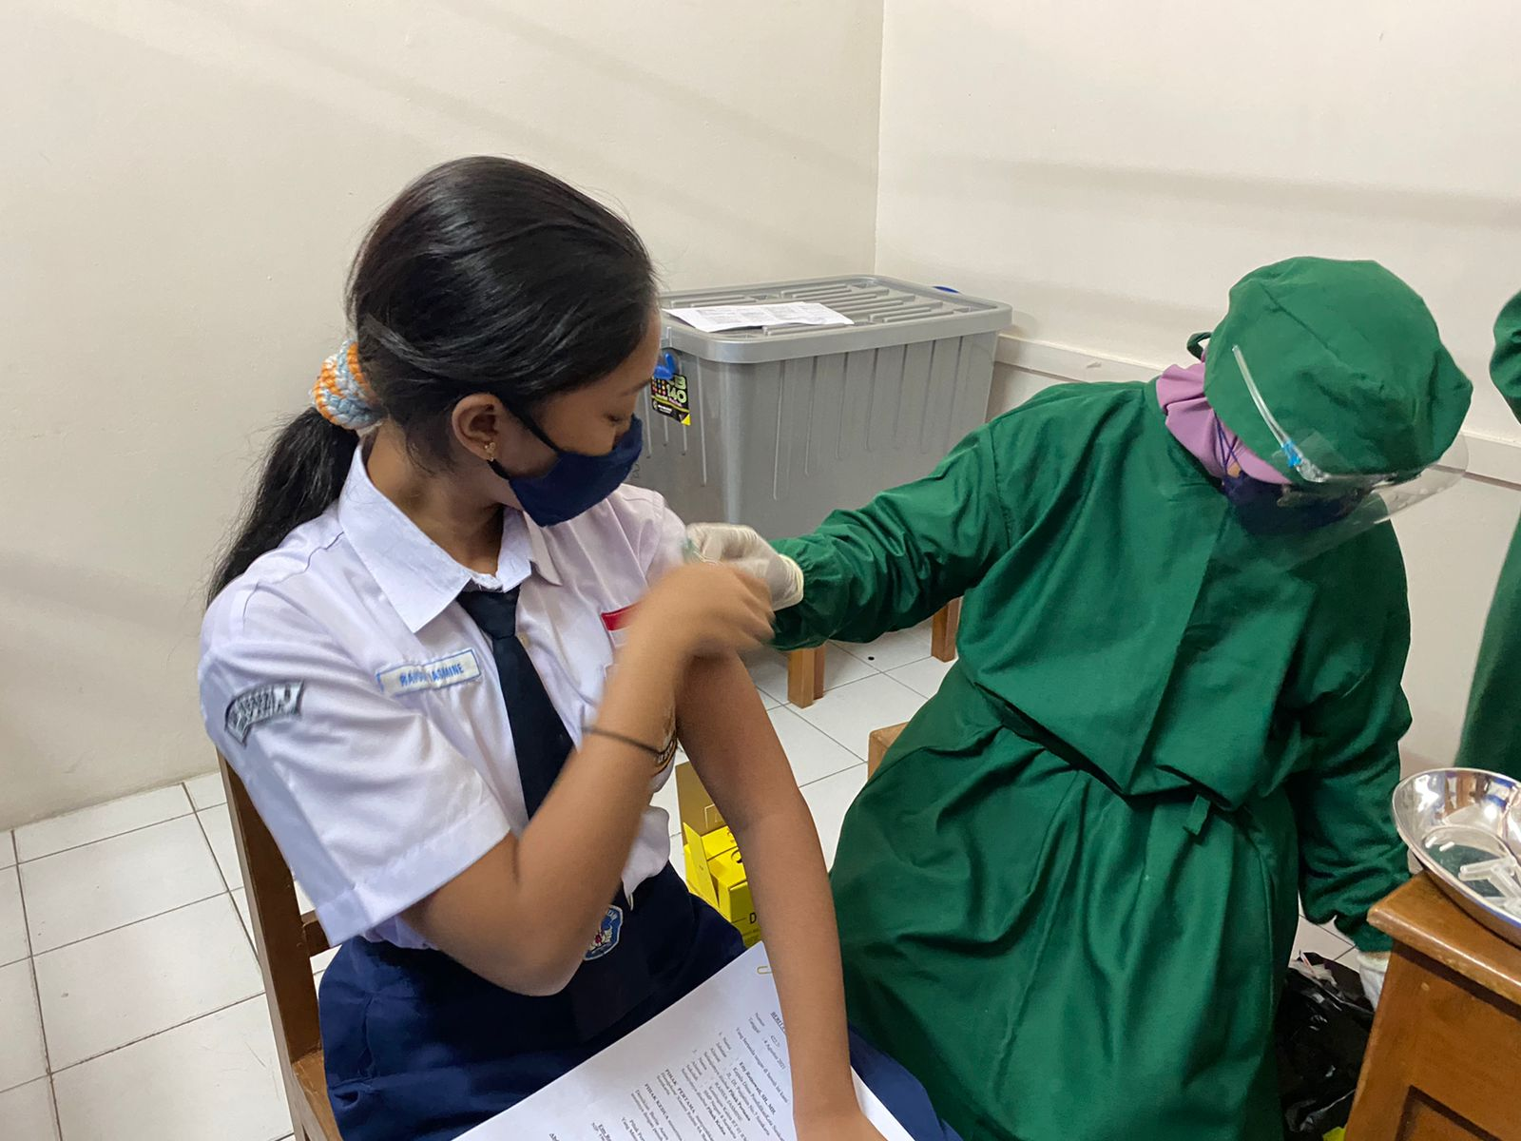
Laporan Kegiatan 2021
VAKSINASI
Deskripsi Kegiatan : Siswa Jenjang SMP dilakukan Vaksin Tahap 1 dan 2 dengan tujuan persiapan untuk melakukan PTM
Kendala : Jumlah Siswa yang perlu akan divaksin sangat banyak tetapi ketersedian Vaksin terbatas.
Solusi : Vaksinasi dengan metode prioritas dengan berdasarkan umur sambil menunggu ketersediaan Vaksin.

Slide 16
RENCANA KERJA 2023

Slide 17
Rencana Kerja 2023
KODE | PROGRAM | ANGGARAN
X.XX.01 | PROGRAM PENUNJANG URUSAN PEMERINTAHAN DAERAH KABUPATEN/KOTA | Rp. 279.915.442.051,-
1.01.02 | PROGRAM PENGELOLAAN PENDIDIKAN | Rp. 208.567.939.897,-
1.01.03 | PROGRAM PENGEMBANGAN KURIKULUM | Rp. 700.000.000,-
1.01.04 | PROGRAM PENDIDIK DAN TENAGA KEPENDIDIKAN | Rp. 200.000.000 ,-
1.01.05 | PROGRAM PENGENDALIAN PERIZINAN PENDIDIKAN | Rp. 500.000.000,-
1.01.06 | PROGRAM PENGEMBANGAN BAHASA DAN SASTRA | Rp. 700.000.000,-
TOTAL ANGGARAN |  | Rp. 490.583.381.948,-
6 Program, 17 Kegiatan, 67 Sub-kegiatan

Slide 18
Rp. 490.583.381.948,-
Total Pagu yang Diusulkan Th. 2023
Dinas Pendidikan Kota Surakarta

Slide 19
PROGRAM PENUNJANG URUSAN PEMERINTAHAN DAERAH
Administrasi Umum Perangkat Daerah | 633.192.747
Pengadaan Barang Milik Daerah Penunjang Urusan Pemerintahan Daerah | 250.000.000
Penyediaan Jasa Penunjang Urusan Pemerintahan Daerah | 4.549.760.174
Pemeliharaan Barang Milik Daerah Penunjang Urusan Pemerintahan Daerah | 758.675.125
Administrasi Keuangan Perangkat Daerah | 273.149.814.006
Administrasi Umum Perangkat Daerah | 200.000.000
Perencanaan Penganggaran dan Evaluasi Kinerja Perangkat Daerah | 374.000.000

Slide 20
PROGRAM PENGELOLAAN PENDIDIKAN
Pengelolaan Pendidikan Sekolah Dasar | 106.604.657.840
Pengelolaan Pendidikan Sekolah Menengah Pertama | 84.321.724.600
Pengelolaan Pendidikan Anak Usia Dini | 14.349.523.679
Pengelolaan Pendidikan Nonformal/Kesetaraan | 3.292.033.778

Slide 21
PROGRAM PENGEMBANGAN KURIKULUM
Penetapan Kurikulum Muatan Lokal Pendidikan Dasar | 400.000.000
Penetapan Kurikulum Muatan Lokal PAUD & Pendidikan Nonformal | 300.000.000
PROGRAM PENDIDIK DAN TENAGA KEPENDIDIKAN
Pemerataan Kuantitas dan Kualitas PTK bagi | 200.000.000
Satuan Pendidikan Dasar, PAUD dan PNF/Kesetaraan

Slide 22
PROGRAM PENGENDALIAN PERIZINAN PENDIDIKAN
Penerbitan Izin Pendidikan Dasar yang Diselenggarakan oleh Masyarakat | 200.000.000
Penerbitan Izin PAUD dan PNF Diselenggarakan oleh Masyarakat | 300.000.000
PROGRAM PENGEMBANGAN BAHASA DAN SASTRA
Pembinaa, Pegembangan Bahasa dan Sastra | 700.000.000
yang Penuturannya dalam Daerah Kabupaten/Kota

Slide 23
RENCANA KEGIATAN 2023

Slide 24

BIDANG PENDIDIKAN
SEKOLAH DASAR
DINAS PENDIDIKAN KOTA SURAKARTA

Slide 25
BPMKS
1
Pembangunan & Rehabilitasi
Sekolah Dasar.
2
Pelaksanaan Lomba.
3

Slide 26

BPMKS
Perencanaan, Pendataan BPMKS;
Sosialisasi BPMKS
Evaluasi BPMKS
Bantuan BPMKS yang diserahkan langsung kepada siswa melalui Kartu BPMKS per siswa @Rp. 450.000 Sebanyak ± 15.000 siswa
Anggaran : Rp. 7.000.000.000,00

Slide 27
PEMBANGUNAN & REHABILITASI SEKOLAH DASAR
Pembangunan SDN Kemasan Tahap II
Pembangunan SDN Rejosari Tahap II
Pembangunan SDN Kartodipuran
Pembangunan SDN Tugu
Pembangunan SDN Sriwedari
Pembangunan Perpustakaan
Rehabilitasi Sekolah
Anggaran : Rp. 21.930.000,000,00

Slide 28
PELAKSANAAN LOMBA
Lomba KSN Tingkat Kecamatan dan Kota
Lomba KOSN Tingkat Kecamatan dan Kota
Lomba FLS2N Tingkat Kecamatan dan Kota
Lomba MAPSI Tingkat Kecamatan dan Kota
Lomba MAPKRIS Tingkat Kecamatan dan Kota
Lomba MAPKATH Tingkat Kecamatan dan Kota
Anggaran : Rp. 1.100.000.000,00

Slide 29
BIDANG PENDIDIKAN
SEKOLAH MENENGAH PERTAMA
DINAS PENDIDIKAN KOTA SURAKARTA

Slide 30
PPDB 2023
1
KREASSO
2
Pembangunan Gedung SMP
3

Slide 31
PPDB 2023
Target kegiatan yaitu Siswa Baru Jenjang Paud/TK Negeri, SD Negeri dan SMP Negeri. PPDB Online dilaksanankan dengan menggunakan Sistem Zonasi berdasarkan jarak dengan beberapa kriteria jalur yaitu jalur Afirmasi, Prestasi dan Zonasi.
Anggaran : Rp. 350.000.000,00

Slide 32
KREASSO
Target kegiatan yaitu Semua Pelajar dari tingkat Paud/TK, SD, SMP dan SMA/SMK yang berada di Kota Surakarta. KREASSO merupakan sebuah event tahunan Pemerintah Kota Surakarta yang dalam hal ini adalah Dinas Pendidikan, dimana event ini dilaksanakan seluruhnya oleh pelajar. Dengan slogan “Dari Pelajar Surakarta untuk Pelajar Indonesia”.
Anggaran : Rp. 300.000.000,00

Slide 33
PEMBANGUNAN SMP
Target kegiatan yaitu Pembangunan SMP Negeri 16 Surakarta. Pembangunan direncanakan selesai dalam sekali kegiatan pembangunan dan dikerjakan dengan sistem lelang.
Anggaran : Rp. 20.000.000.000,00

Slide 34
BIDANG PAUD & KESETARAAN
DINAS PENDIDIKAN KOTA SURAKARTA

Slide 35
PNFest
1
Penyisiran Anak Tidak Sekolah (ATS)
2
Penyaluran Dana BOP Kesetaraan
3

Slide 36
PNFest
PNFest adalah wadah bagi para Penggiat Pendidikan Non Formal
(Kursus, Kesetaraan, PAUD) di kota Surakarta.
Anggaran : Rp. 235.416.355,00
Penyisiran ATS
Anggaran : Rp. 86.353.606,00

Slide 37
BIDANG PENGEMBANGAN PENDIDIKAN
DINAS PENDIDIKAN KOTA SURAKARTA

Slide 38
Penerbitan Izin
1
Bahasa & Sastra
2

Slide 39
Penerbitan Izin
Terdiri dari sub-kegiatan penilaian kelayakan dan pengawasan serta penerbitan izin untuk satuan Pendidikan Dasar dan PAUD & NonFormal
Anggaran : Rp. 500.000.000,00

Slide 40
Bahasa & Sastra
Terdiri dari 7 kegiatan yang berkaitan dengan Bahasa serta sastra, antara lain : Penyusunan Kamus Bahasa Daerah, Konservasi Bahasa, Publikasi Bahasa dan Sastra Daerah, Pemberian Penghargaan kepada Tokoh Bahasa dan lain lain
Anggaran : Rp. 700.000.000,00

Slide 41
SEKRETARIAT
DINAS PENDIDIKAN KOTA SURAKARTA | 2022

Slide 42
s
SUB- KOORDINATOR
ORGANISASI & KEPEGAWAIAN
2
SUB-
BAGIAN
ADMINISTRASI & UMUM
1
SUB-KOORDINATOR
PERENCANAAN & PENGANGGARAN
3
Rp. 6.191.628.046,-
Rp. 273.349.814.006,-
Rp. 374.000.000,-

Slide 43
FORM III TH. 2023
DINAS PENDIDIKAN KOTA SURAKARTA

Slide 44
PENGUSUL :
PGRI
IGTKI
IPI
PKG PAUD
APSI
DPC HIPKI
FK PKBM
HISPPI
HIMPAUDI
F-PLKP
GOPTKI
BMPS
DPKS
TANGGAPAN :
Pada prinsipnya usulan dapat diterima, masuk ke Belanja Hibah bagi stakeholders, sepanjang Lembaga tersebut memenuhi syarat sebagai Calon Penerima Hibah
Besaran anggaran yang diterima melihat ketersediaan anggaran pada APBD 2023

Slide 45
Terima Kasih.

